Slide 1
A mesterséges környezet hatása az állatokra
Segédanyag Z. Karvalics László: A villanykörte végzetes vonzása című cikkéhez
Szitakötő 47. szám, 22-23. oldal
https://ligetmuhely.com/szitakoto/a-villanykorte-vegzetes-vonzasa/
Készítette: Jenei Beáta
Huszár Gál Iskola, Debrecen

Slide 2
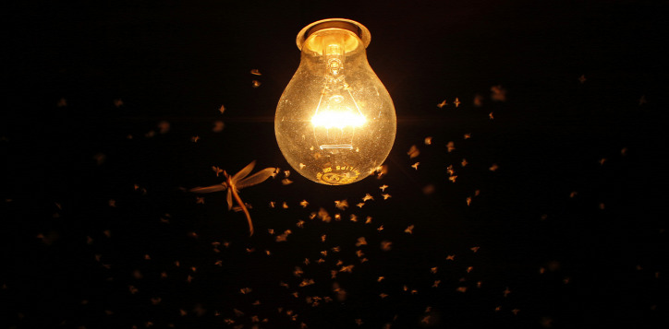
Az ember által létrehozott mesterséges környezet számtalan módon zavarja össze az állatok tájékozódási képességeit. Nyári estéken a rovarok a ragyogó fényforrások köré gyűlve cikáznak, keringenek, sokszor saját halálukat okozva egyenesen a forró üvegbe rohannak.

Slide 3
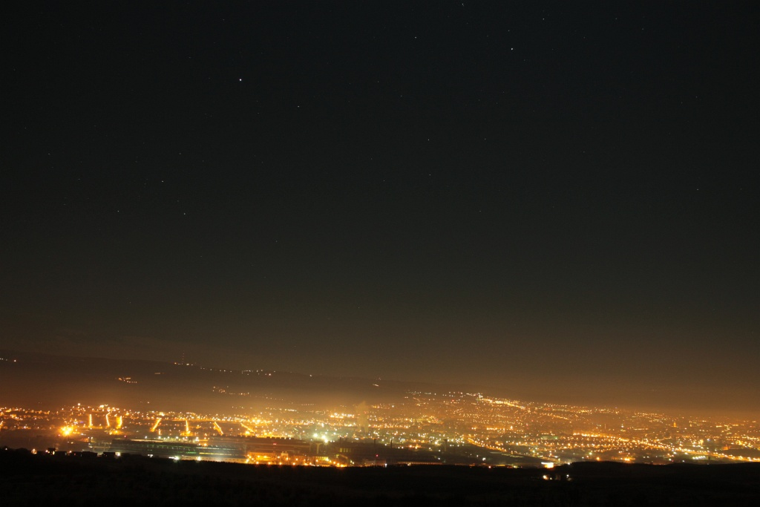
A csillagok alapján navigáló teknősök a városok fényszennyezése miatt tévednek el.
Fényszennyezésnek nevezzük az esti égbolt mesterséges fényforrásokkal történő, környezetkárosító megvilágítását. A különböző állatfajok számára a környezet fényviszonyai nyújtanak segítséget a tájékozódásban. A fényerősség például alapvetően meghatározza az állatok viselkedését, döntéseit, akár a vándorlás irányát, akár a táplálékforrás vagy a szaporodóterület helyét kell megtalálniuk. Ha ezek az információk, üzenetek a természetesnél erősebbek, akkor az állatokban a normálisnál fokozottabb válaszreakciót váltanak ki, és csapdába csalhatják őket.

Slide 4
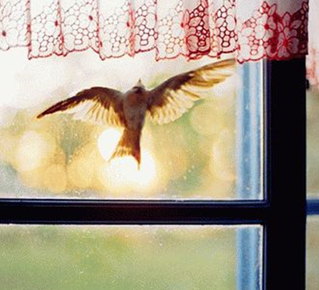
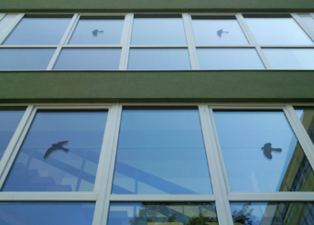
A madarak nem érzékelik az ablaküveget (üvegvakok), ezért nyakukat szegik, ha nekirepülnek. Az irodaházak nagy üvegfelületeire ragadozó szárnyasok körvonalait ragasztják, hogy látható legyen: van ott valami, és hogy a kistestű madarak még véletlenül se akarjanak odaszállni.

Slide 5
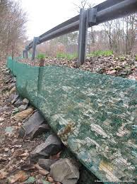
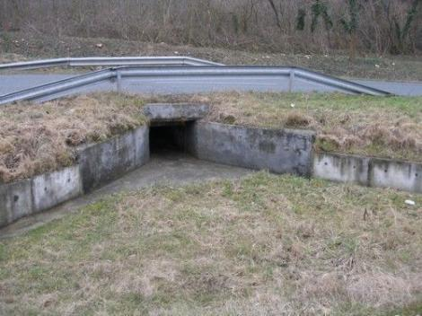
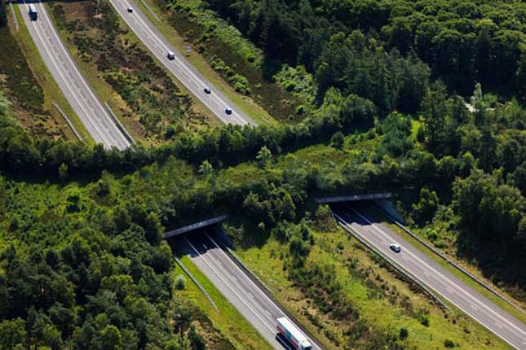
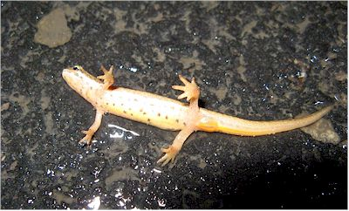
Az autóutakat elütött kisemlősök és kétéltűek tetemei szegélyezik. Az állatok védelme érdekében terelőkerítéseket állítanak fel az utak mellé az út alatt átvezető alagúttal, és vadak számára készült felüljárók ívelnek át az autópályák fölött.

Slide 6
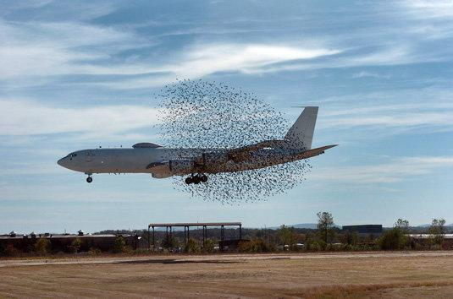
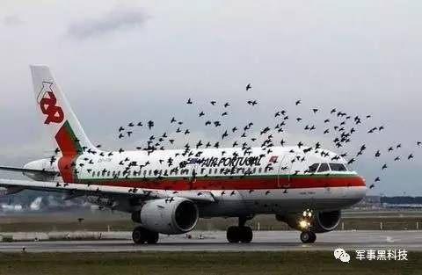
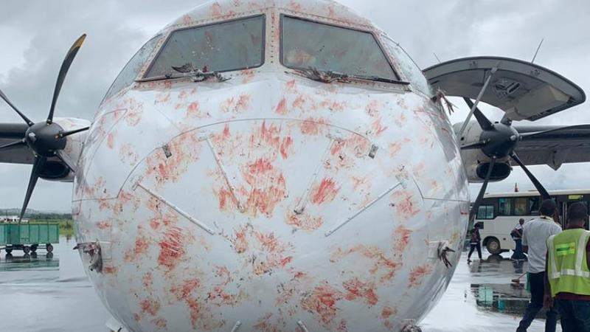
A reptereken a felszálló gépekkel ütköző nagytestű madarak pusztulnak el, miközben számos galibát okoznak. Ennek megakadályozására speciális hanghatásokkal igyekeznek elijeszteni a madarakat.

Slide 7
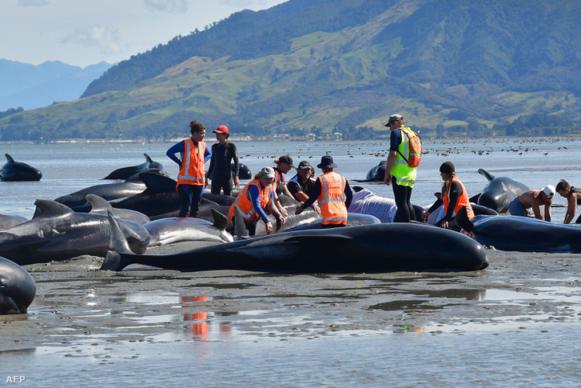
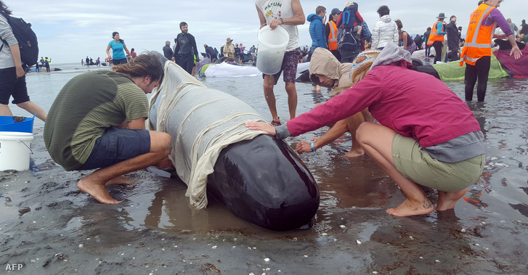
Időnként megmagyarázhatatlan okból tengeri emlősök – bálnák, delfinek sodródnak partra.

Slide 8
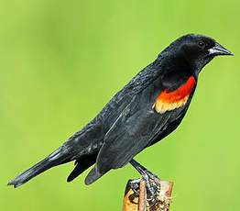
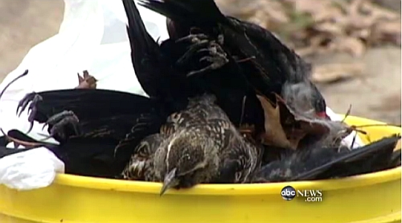
Egy amerikai városban pár évvel ezelőtt egy nagy szilveszteri petárdázás után ötezer ritka pirosvállú csiröge hullott le az égből. Valószínűleg felriadtak a zajra, és mivel éjszaka nem szoktak repülni, megzavarodtak, egymásnak, fáknak, falaknak ütköztek.

